Slide 1
COSAN
Portrait de santé de la population
de la Grande Région
6 décembre 2022

Slide 2
Méthodologie

Slide 3
Méthodologie
Recherche d’indicateurs de santé dans les 5 régions
  Déterminants de santé, état de santé, offre de soins
  Documentation : Identification des données utilisées dans les travaux
  Identification des sources
Liste d’indicateurs utilisés
  Discussion avec les producteurs de données
  Sélection des données à utiliser dans le portrait
    Données existant dans les 5 régions
    Données comparables
    Données disponibles
Recherche de données
  Sur internet
  Auprès des producteurs de données ayant participé à la réflexion sur le futur observatoire de la santé de la Grande Région
Cosan – Portrait de santé de la population de la Grande Région

Slide 4
Portrait de territoire

Slide 5
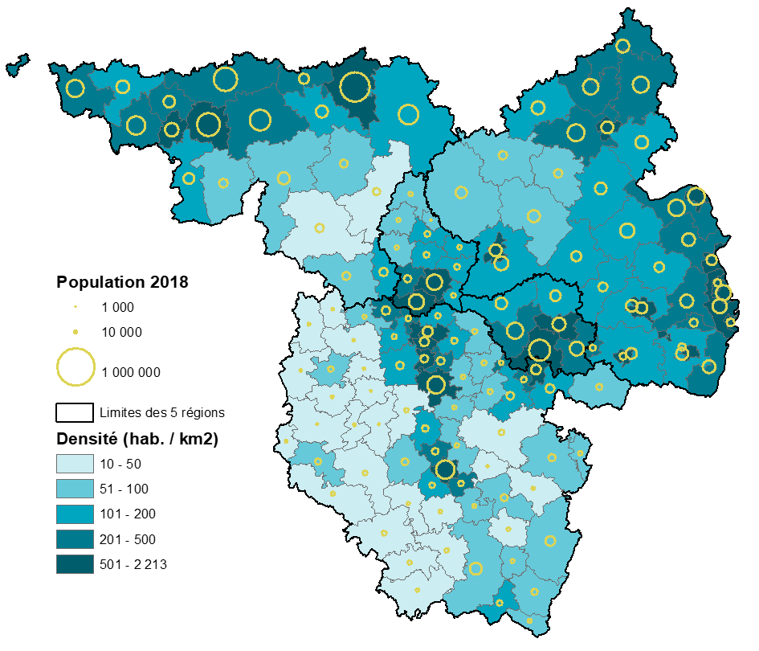
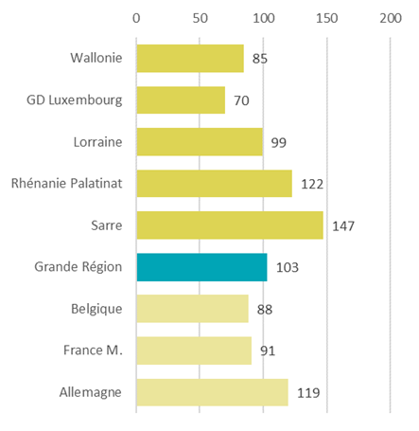
Portrait de territoire
Population et densité au 01-01-2018
Démographie
  11 708 000 habitants en 2022
  Equivalent à la population belge
  103 hab. 65 ans ou plus pour
  100 hab. 0-19 ans
Indices de vieillissement au 01-01-2022
Cosan – Portrait de santé de la population de la Grande Région

Slide 6
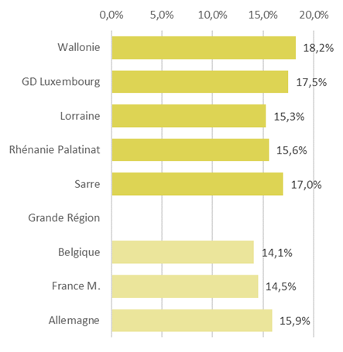
Portrait de territoire
Taux de risque de pauvreté en 2019
Risque de pauvreté
  Des taux supérieurs au taux nationaux
  Indicateurs dépendent des revenu médians de chaque pays ➔ pas strictement comparables entre eux
  Modes de recueil variables (administratifs, enquêtes)
  Pas de données pour l’ensemble de la GR
Cosan – Portrait de santé de la population de la Grande Région

Slide 7
Portrait de territoire
Indicateurs de déterminants de santé à développer
  Environnement
    Pollution de l’air, de l’eau, des sols : à homogénéiser
    Bruit : couverture non exhaustive du territoire
  Consommation de produits psychoactifs : à développer au niveau régional et infrarégional, à homogénéiser
  Consommation alimentaire, sédentarité : à développer et à homogénéiser
  Vaccination, dépistage des maladies
Cosan – Portrait de santé de la population de la Grande Région

Slide 8
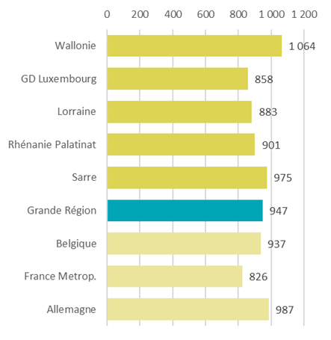
Portrait de territoire
Taux standardisés de mortalité en 2013-2017
Mortalité
Taux standardisés de mortalité en 2015-2017
*
*
*
*
*
Cosan – Portrait de santé de la population de la Grande Région

Slide 9
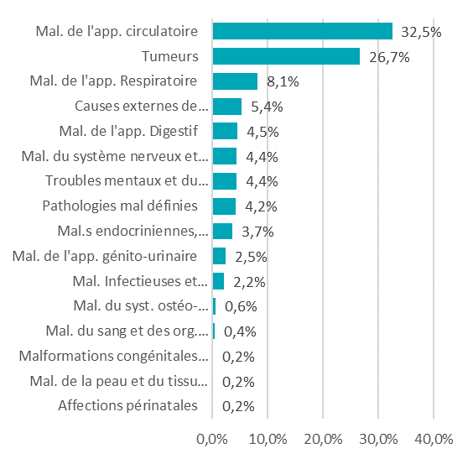
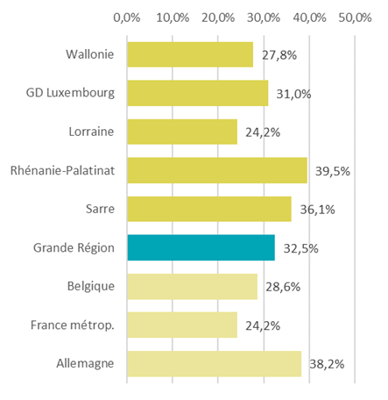
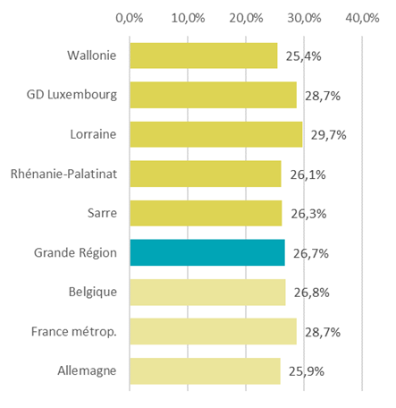
Portrait de territoire
Part des principales causes de décès dans la mortalité générale en 2015-2017
Répartition des causes de décès dans la Grande Région en 2015-2017
Appareil circulatoire
Cancers
Cosan – Portrait de santé de la population de la Grande Région

Slide 10
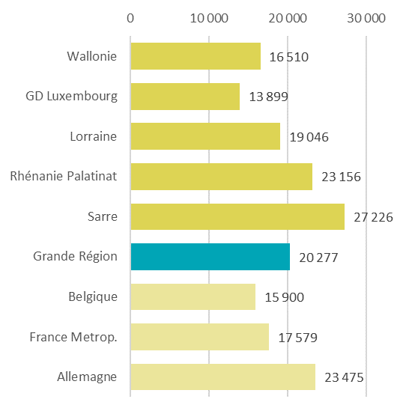
Portrait de territoire
Taux standardisés d’hospitalisation en 2017 (hors naissances)
Hospitalisations
  Données recueillies sur Eurostat
  Séjours ≠ Patients
  En fonction du lieu d’hospitalisation
  ➔ Données d’activité ≠ de la morbidité
*
**
*
*
*
*
** : 2016 au GD Luxembourg
Cosan – Portrait de santé de la population de la Grande Région

Slide 11
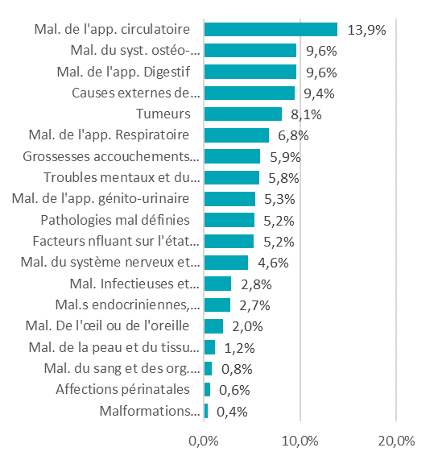
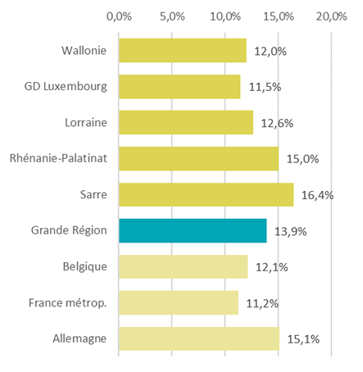
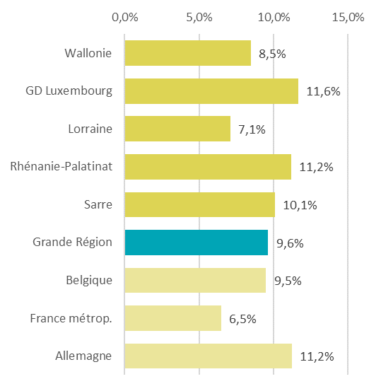
Portrait de territoire
Répartition des hospitalisations par pathologie en 2017
Part des séjours hospitaliers en 2017
Appareil circulatoire
Système ostéo articulaire
Cosan – Portrait de santé de la population de la Grande Région

Slide 12
Portrait de territoire
Indicateurs de santé à développer
  Hospitalisation
    Données domiciliées
    Nombres de patients
  Patients atteints de maladies chroniques
    ALD en France,
    des registres pour certaines maladies en Belgique, GDL, Allemagne
Cosan – Portrait de santé de la population de la Grande Région

Slide 13
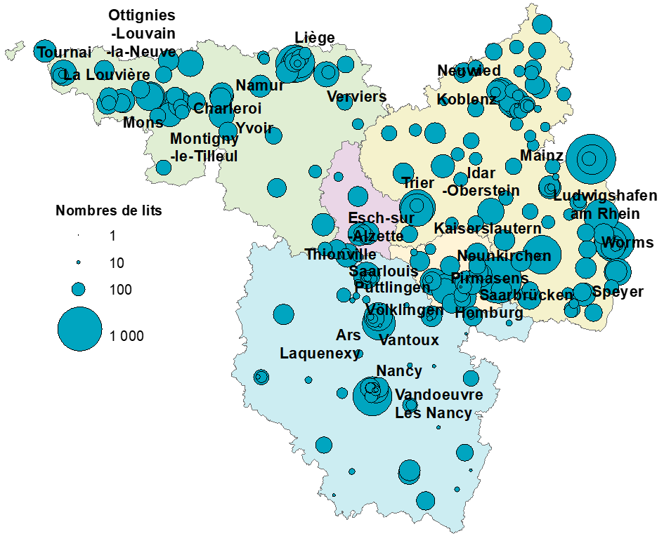
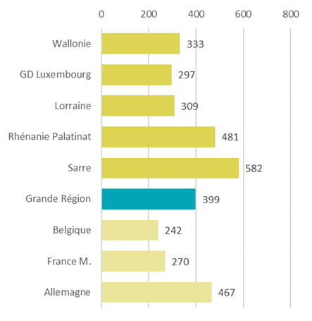

Portrait de territoire
Densités de lits en hôpital de soins de court séjours en 2020**
(pour 100 000)
Hôpitaux de court séjours
** : 2019 au GD Luxembourg, 2021 en Belgique
  Classifications différentes dans chaque pays
  Lits de soins hors psychiatrie et maternité
Cosan – Portrait de santé de la population de la Grande Région

Slide 14
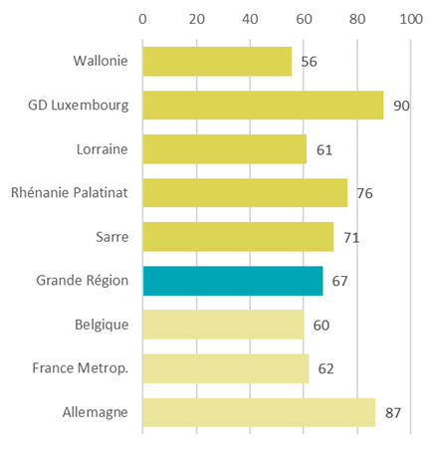
Portrait de territoire
Professionnels de santé
  Médecins en Allemagne : pas de répartition disponibles au niveau régional généralistes / spécialistes
  Besoin de travaux de comparabilité entre les différents professionnels de santé
Densités en médecins en 2019**
Densités en dentistes en 2019**
** : 2017 au GD Luxembourg, 2020 en Allemagne
Cosan – Portrait de santé de la population de la Grande Région

Slide 15
Portrait de territoire
Indicateurs de santé à développer
  Travail de comparaison des définitions à faire ➔ comparabilité
    Etablissements de soins
    Professionnels de santé
  Détailler les données par types de services hospitaliers
  Autres structures non hospitalières
Cosan – Portrait de santé de la population de la Grande Région

